Slide 1
A
TEMA 1º
A ARTE NA PREHISTORIA
1

Slide 2
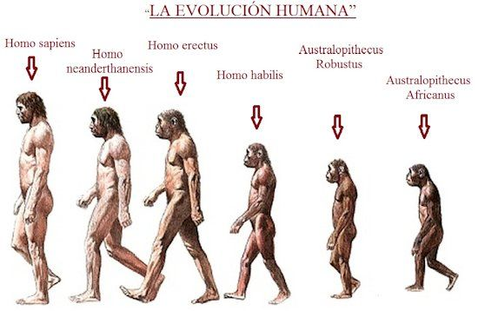

Slide 3
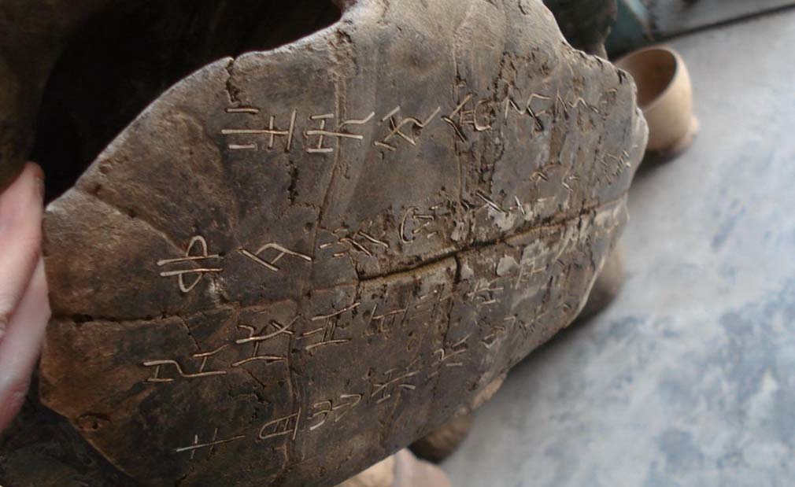
LIMIAR. A PREHISTORIA
A PREHISTORIA: É o período que vai desde a aparición do home ata a aparición de documentos escritos (Historia)
A escritura e, por tanto, a HISTORIA aparece en torno ao 6000 e o 4000 a. c.
Marcas semellantes á escritura debuxadas sobre caparazóns de tartaruga descubertos na moderna Jiahu (China), datados arredor do 6000 a. C..
3

Slide 4
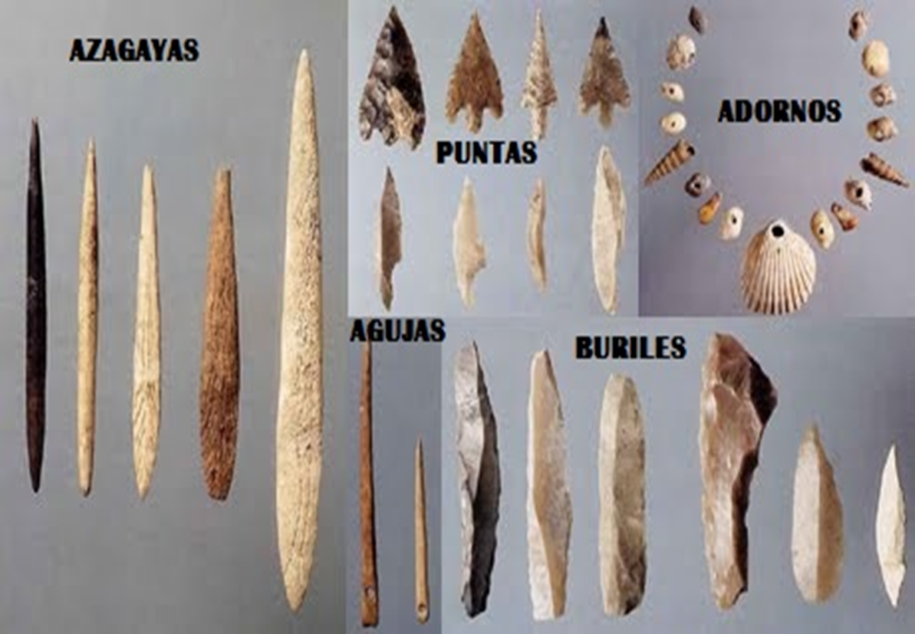
O PALEOLÍTICO
O PALEOLÍTICO do grego: Paleo antigo / litos pedra é o período máis antigo da prehistoria e caracterízase polo uso de ferramentas de pedra tallada (silex).
No PALEOLÍTICO SUPERIOR (50.000-10.000 ac.) aparece o home actual, homo Sapiens en Europa. Polo clima -tipo glaciar- os homes viven en covas, en grupos de 20-30 individuos dedicados á caza dos grandes herbívoros, base da súa dieta (bisontes, renos, cervos, cabalos... etc.) e a recolección de frutos
Ferramentas do Paleolítico

Slide 5
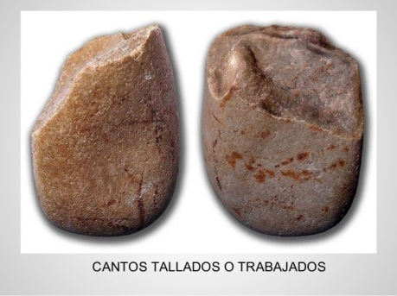
Ferramentas do Paleolítico; Ferramentas de pedra
Cantos traballados Usos: emprégase como unha hacha de usos multiples Material: sílex.
5

Slide 6
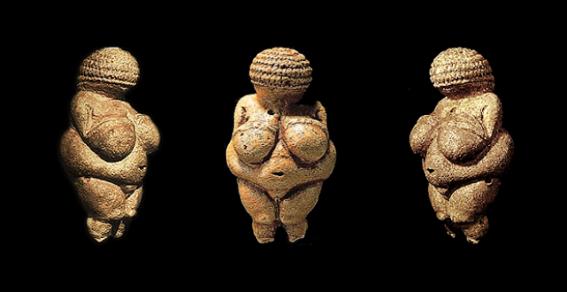
A esperanza de vida era moi curta (25-30 anos) e a mortalidade infantil moi elevada polo que a poboación era pouco numerosa (uns 10.000 habitantes en Galicia, 5 millóns en todo o mundo).
Pola ARTE destes pobos dedúcese que adoraban a unha deusa da fecundidade (Venus paleolíticas) e que practicaban rituais máxicos para propiciar a caza (pinturas de animais nas covas).
c. 28.000 / 25.000 a. C.
Venus Willendorf
6

Slide 7
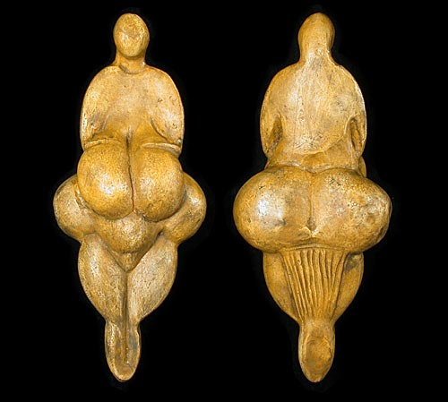
Venus de Lespugne
26 000 y 24 000 años
de antigüedad

Slide 8
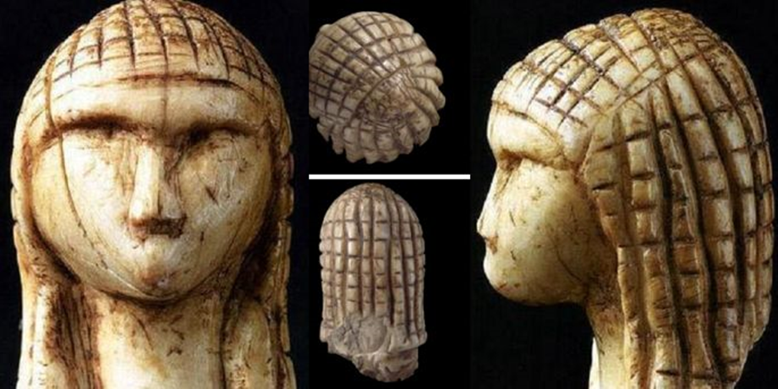
Estatuiña de Brassempouy ou Dama da carapucha. 26.000 – 24.000 a. C.
8

Slide 9
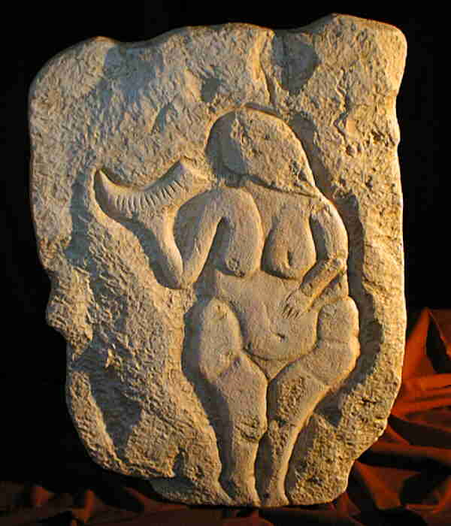
Venus de Laussel
ou Venus do Corno
30.000 años a.C. ?

Slide 10
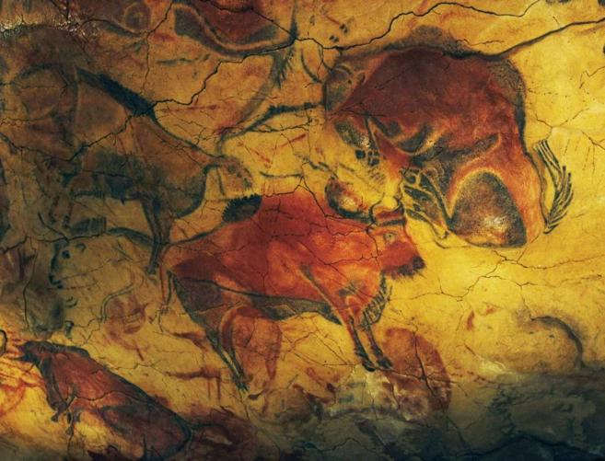
1- A ORIXE DA ARTE . Paleolítico
n 1879 Marcelino de Sautuola descubre as covas de Altamira; a comunidade científica internacional tildounas de falsas; non se asumía que homes primitivos fosen capaces de producir tales marabillas. 13.500 antes de Cristo (Paleolítico Superior)
10

Slide 11
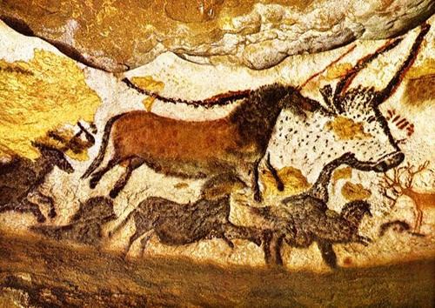
Ao se descubrir pinturas similares en Francia (Lascaux, Niaux ...) e Asturias (Cándamo, Perico Bustillo...) ... eran demasiadas falsificacións.
Eran estas pinturas o orixe da arte?, a que época pertencían? e con que finalidade foron pintadas nas profundidades das covas?
Lascaux
18.000 a. C.

Slide 12
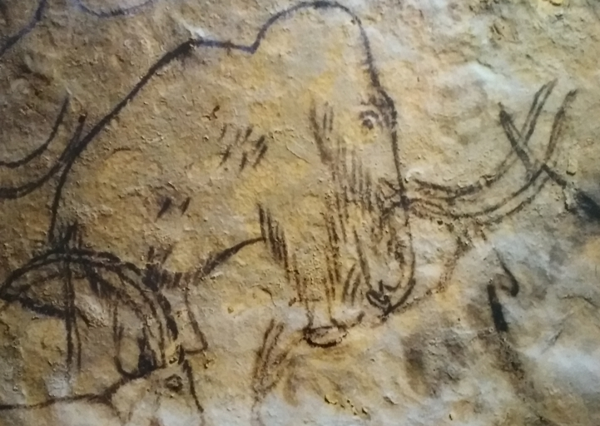
Estas pinturas non son o orixe da arte, senón o final dun proceso que comeza hai 30.000 a.c. coa chegada a Europa dos homo sapiens ou Cro-Magnon.
Os exemplos máis antigos de pinturas rupestres son:
Simples siluetas de animais sen detalles nin recheo de cor (Estilo I),
Detállanse máis adiante cornos, pezuñas e pelame (Estilo II)
Énchense de cor as siluetas (Estilo III),
Representacións realistas e polícromas Altamira ou Lascaux (Estilo IV).
Mamut en
Rouffignac

Slide 13
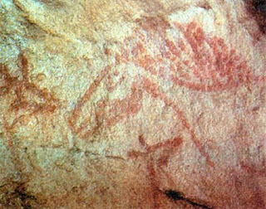
Estilo I
Cabalo e cerva de Covalanas (Santander) : en torno a los 20.000 a.C.
Simples siluetas de animais sen detalles nin recheo de cor (Estilo I)
13

Slide 14
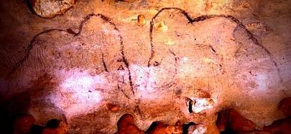
Estilo II
Mamuts de Rouffignac (Francia) 13.000 a.C.:
Máis adiante comezan a detallarse cornos, pezuñas e pelame (Estilo II)
14

Slide 15
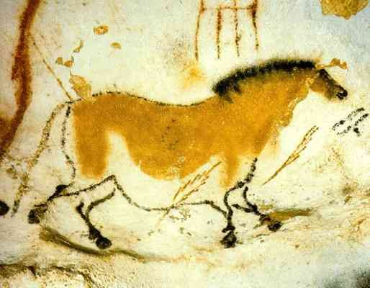
Estilo III
Cabalo de Lascaux 18.000 a.C. (Francia):
Encher de cor as siluetas
15

Slide 16
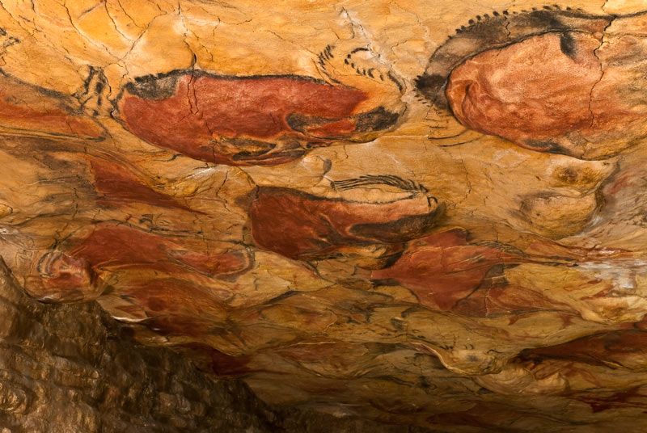
Estilo IV
Bisontes de Altamira
Representacións realistas e polícromas de Altamira ou Lascaux
16

Slide 17
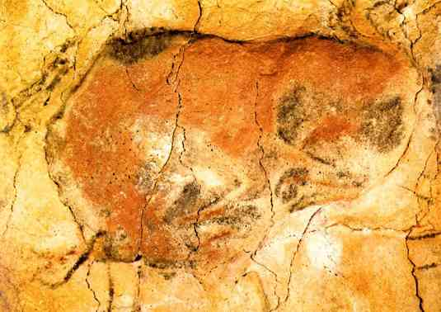
17

Slide 18
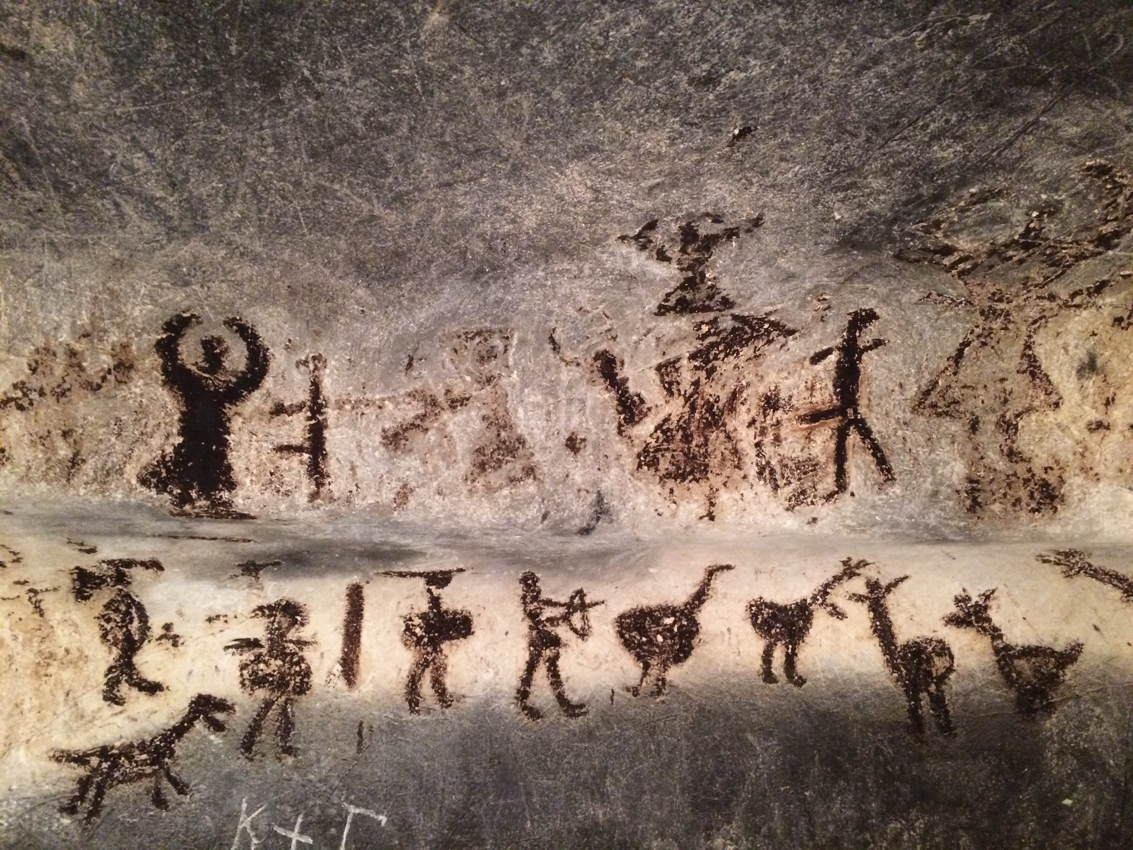
Finalidade destas pinturas: é controvertida:
1-Do arte pola arte: o instinto estético e a facultade de producir imaxes nas paredes das covas nas que vivía.
2- “maxia propiciatoria”: é a teoría dominante (Leroi-Gourham) –polos paralelos etnográficos en “pobos primitivos actuais” como os bosquimanos e australianos-. Os pintores pretendían apresar a esencia dos animais -a súa dieta- (animais daniños e figuras humanas case nunca aparecen) e cazalos maxicamente, convencidos de que estas cerimonias favorecían a
3-Outras teorías -Max Raphael-: as Pinturas serían como escritura primitiva.
18

Slide 19
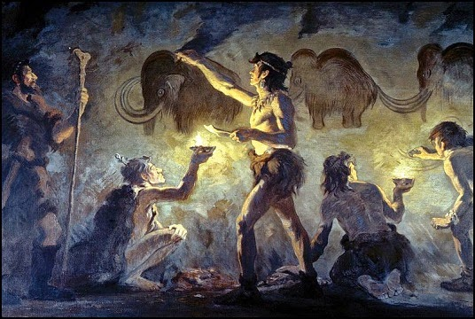
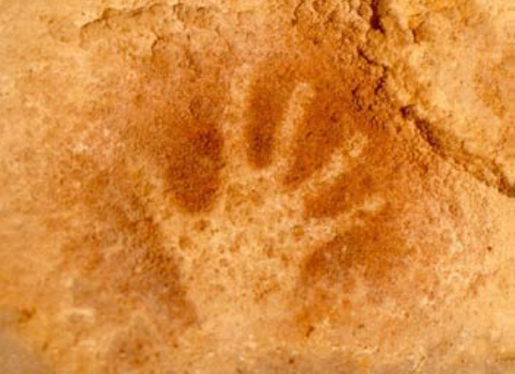
Materiais:
pigmentos naturais disoltos en auga (arxilas, óxidos de ferro, carbón vexetal...) que daba lugar a unha sorte de fresco natural -bo estado de conservación-.
Para estender a pintura: as mans, pinceis, tampóns de pel e “aerógrafos” (canas polas que se sopraba a pintura).
19

Slide 20
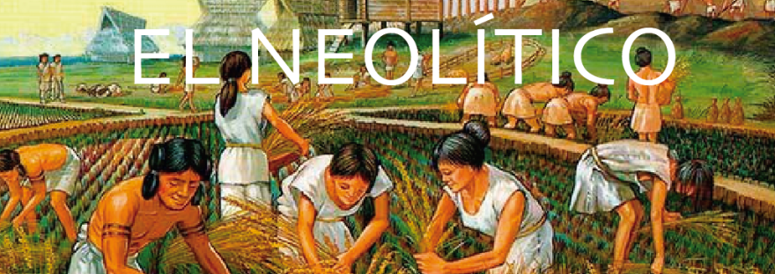
20

Slide 21
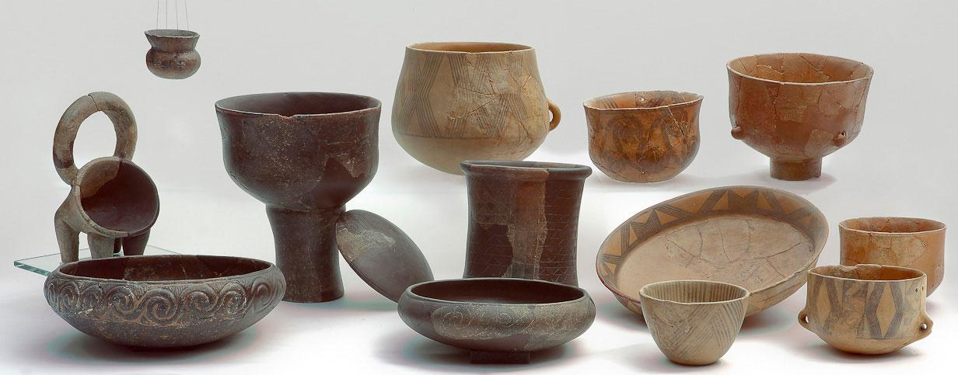
2- O NEOLÍTICO
No Neolítico (inicios 8000 a.c.) aparece a agricultura e a cerámica.
Continúan pintándose covas e abrigos rochosos (pintura levantina de animais silueteados, en negro ou vermello). Aparece a arquitectura e cultura megalítica.
O Neolítico é un período fundamental -"revolución neolítica“- polos cambios. Aparecen os útiles de pedra pulida e a agricultura e gandería.
7200 años a.C
21

Slide 22
22

Slide 23
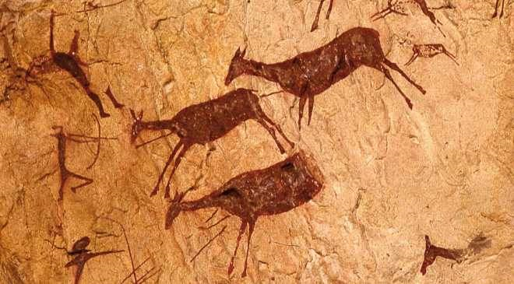
Esta arte rupestre desenvolveuse entre o Neolítico e a Idade do Cobre (10.000- 4.000 a. C). As localízanse en abrigos e covas ao aire libre. Cores vermello, negro e branco. Estilo esquemático das figuras e acción nas escenas: episodios de guerra, caza, vida cotiá ou danzas rituais.
Pintura esquemática levantina. España
23

Slide 24
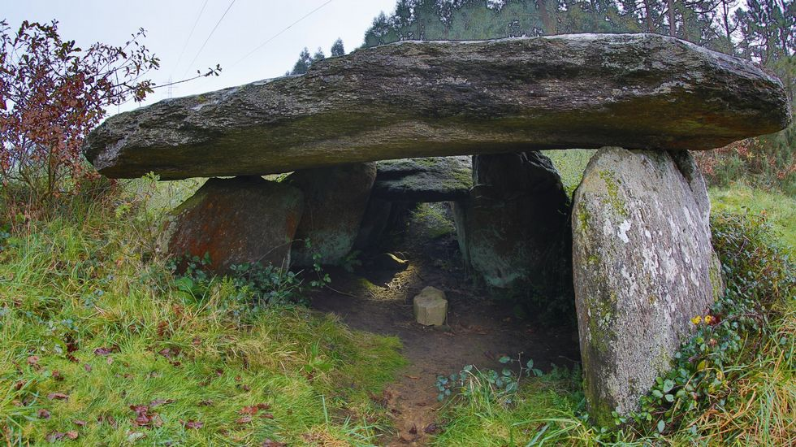
O Megalitismo:
A Hª da arquitectura comeza hai máis de 5.000 anos, cando aparecen en Europa os monumentos megalíticos.
O megalitismo (grego: mega grande, litos pedra) dase por toda a fachada atlántica de Europa no Neolítico final, nos núcleos da Bretaña francesa e sur de Galicia e norte de Portugal, de cronoloxías similares en torno ao 3500 a.c.
Vimianzo- A coruña- Ourense
24

Slide 25
A cultura megalítica caracterízase:
a-Construcións de grandes pedras .
b-Catro grandes tipos de construcións megalíticas no atlántico europeo; dólmenes ou mámoas os máis abundantes:
1-DOLMENES (en Galicia mamoas ou antas) Dombate, Axeitos... etc.
2-MENHIRES (en Galicia pedras fitas )
3-ALIÑAMENTOS Karnac
4-CROMLECH (aliñamentos circulares) Stonehenge.

Slide 26
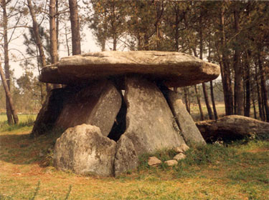
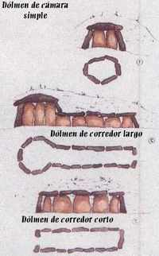
Dolmenes:
Son construccións funerarias compostas dunha cámara con 5-8 pezas verticais cubertas por unha laxa de gran tamaño e as veces por un corredor de entrada.
A cámara ou anta cóbrese ao exterior cun túmulo de terra recuberto por unha coraza de laxas de pedra.
Os dólmenes coas cámaras ao descuberto non se corresponde co seu aspecto orixinal.
Dolmen de Dombate
26

Slide 27
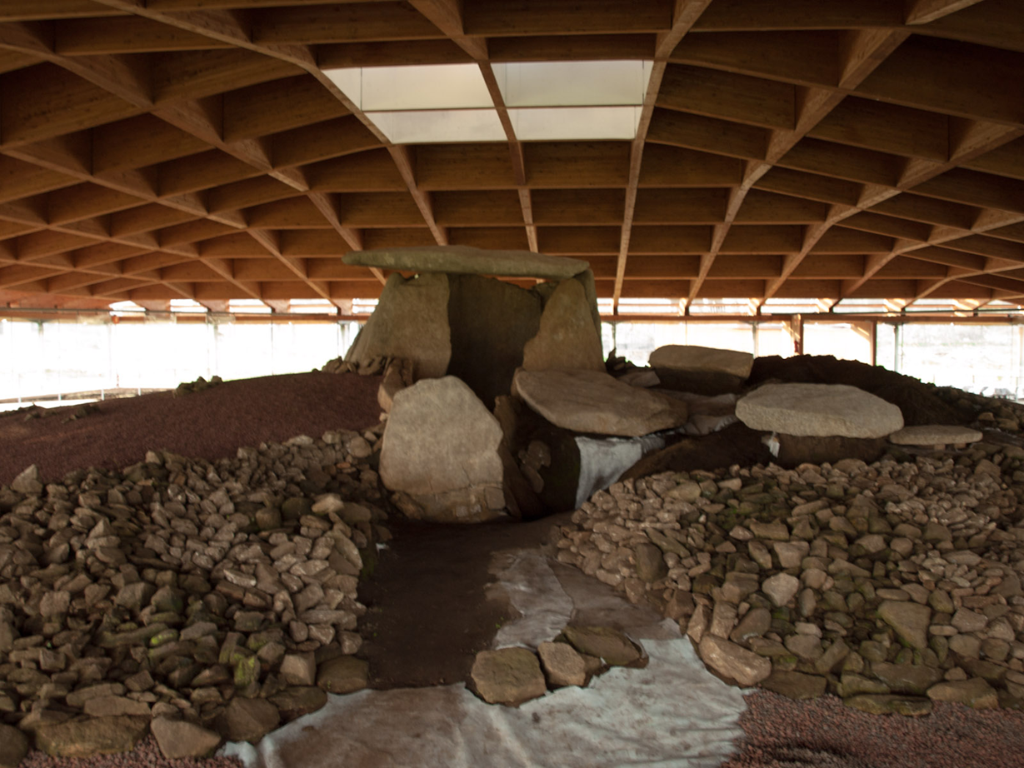
No interior, a cámara aparecía decorada con pinturas (meandros, dentes de serra) e gravados.
Dolmen de Dombate

Slide 28
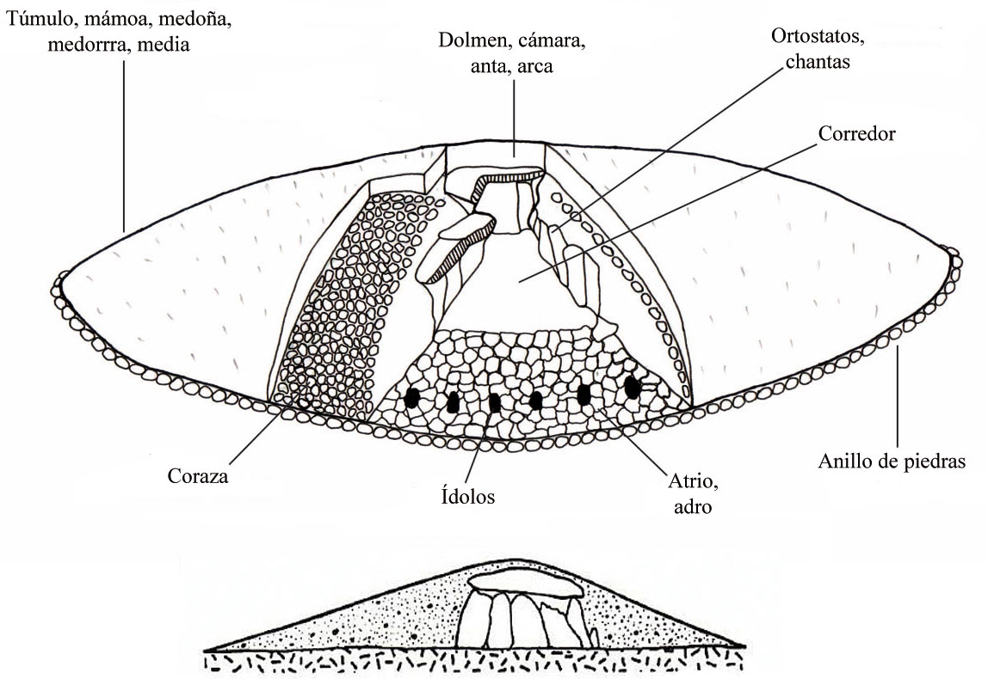

Slide 29
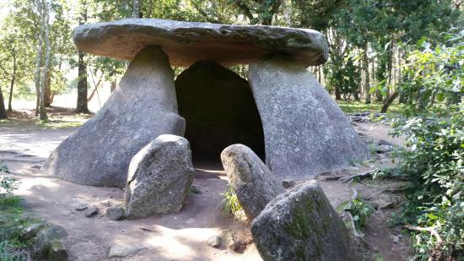
Son tumbas colectivas, nunha sociedade de pequenos grupos familiares con culto aos antepasados, mediadores entre os vivos e as potencias da natureza.
A construción finaliza cara ao 2000 a.c.; seguíronse utilizándose ata principios da Idade do Bronce. Son proba dunha sociedade excedentaria con preocupación polo máis aló.
29
Dolmen de Axeitos

Slide 30
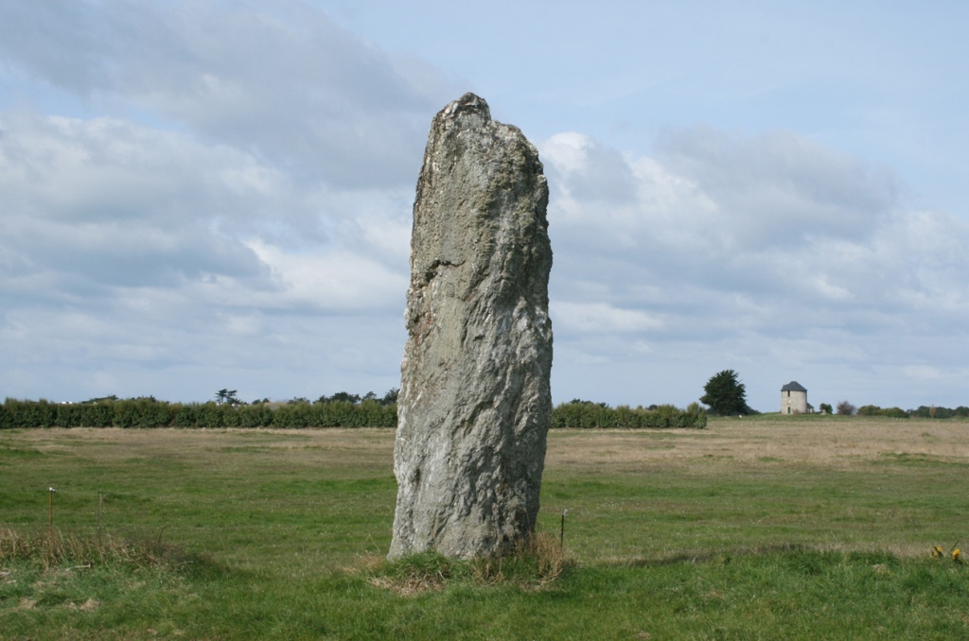
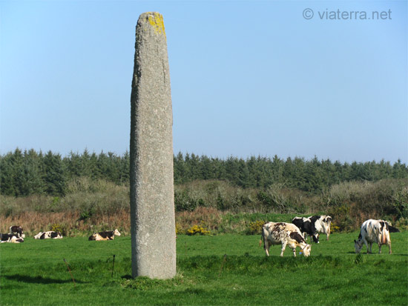
Menhires: Carnac Francia
Menhires:
Pedras fincadas verticalmente no chan. A súa finalidade é discutida aínda que adoitan considerarse testemuños dun culto solar.
30

Slide 31
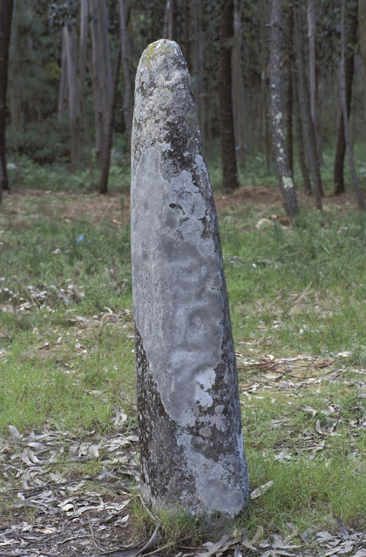
Menhir Lapa de Gargantáns (Moraña)

Slide 32
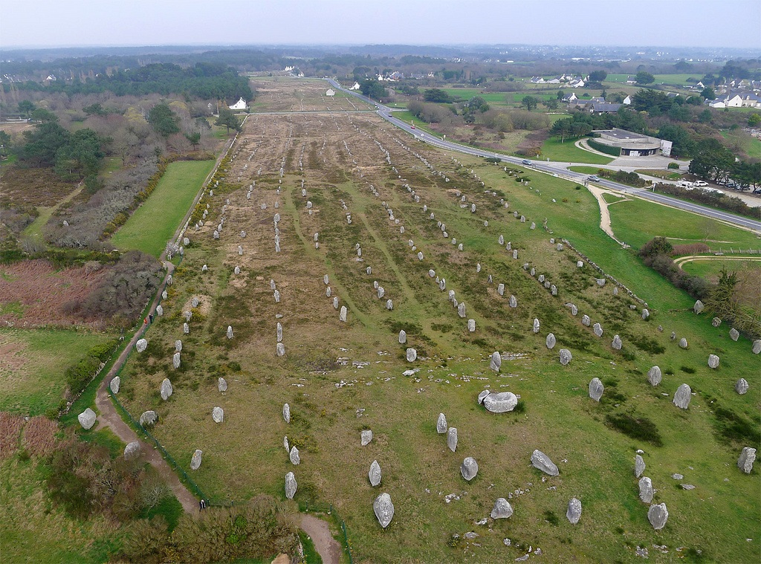
ALIÑAMENTOS:
Conxuntos de menhires en fileiras, descoñécese o seu significado (Karnac )
Aliñamentos:
Karnac
32

Slide 33
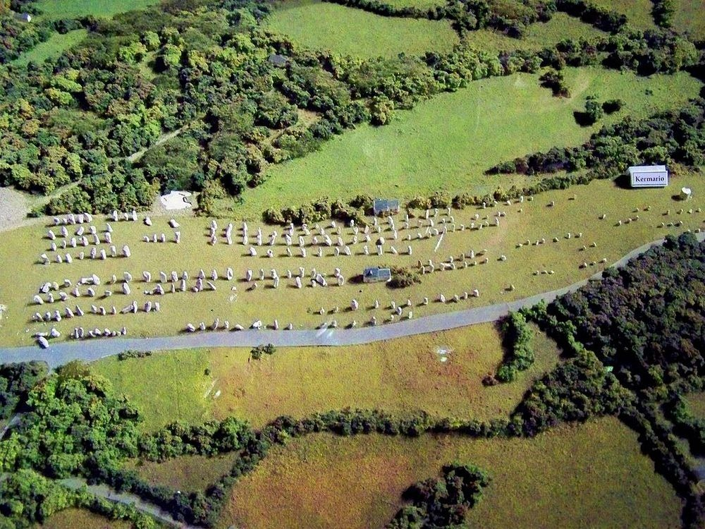

Slide 34
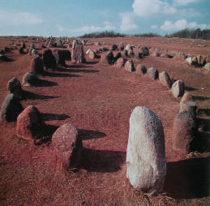
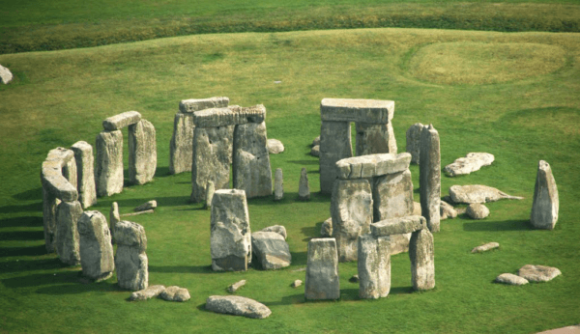
CROMLECH:
Son Círculos líticos de difícil interpretación.
EN GALICIA SÓ UN CASO, HOXE DESAPARECIDO, NAS PROXIMIDADES DE ORTIGUEIRA, A CORUÑA.
Finalidade discutida: funcións astronómicas ou culto astral.
Cromlech y
alineamientos
en Dinamarca
Cromlech de
Stonehenge:
Inglaterra.
1700 a.C.
34

Slide 35
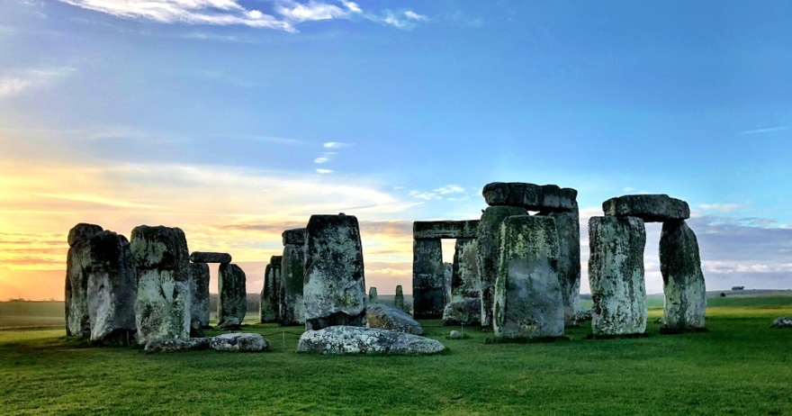
Stonehenge : dobre círculo de menhires adintelados cun altar central.
A entrada orientada para que no amencer do día do solsticio de verán (21-22 de xuño) o sol ilumine exactamente a ara central. Deduciuse o culto solar e a existencia de sacerdotes con coñecementos astronómicos e matemáticos.

Slide 36
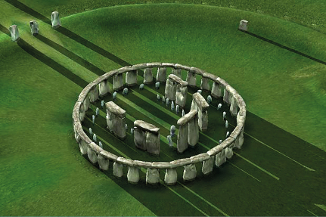
Cromlech de Stonehenge:
Inglaterra: reconstrución ideal

Slide 37
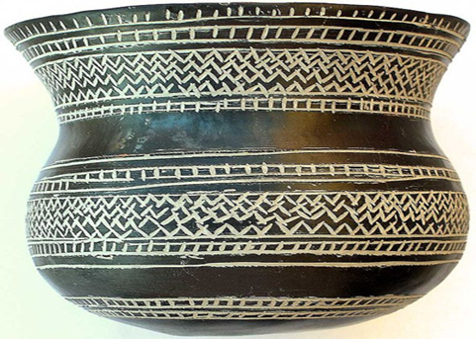
A IDADE DOS METAIS
Xacementocimiento de Ciempozuelos.
Museo Arqueolóxico Nacional. Madrid. Idade Bronce. III-II. Milenio a. C.

Slide 38
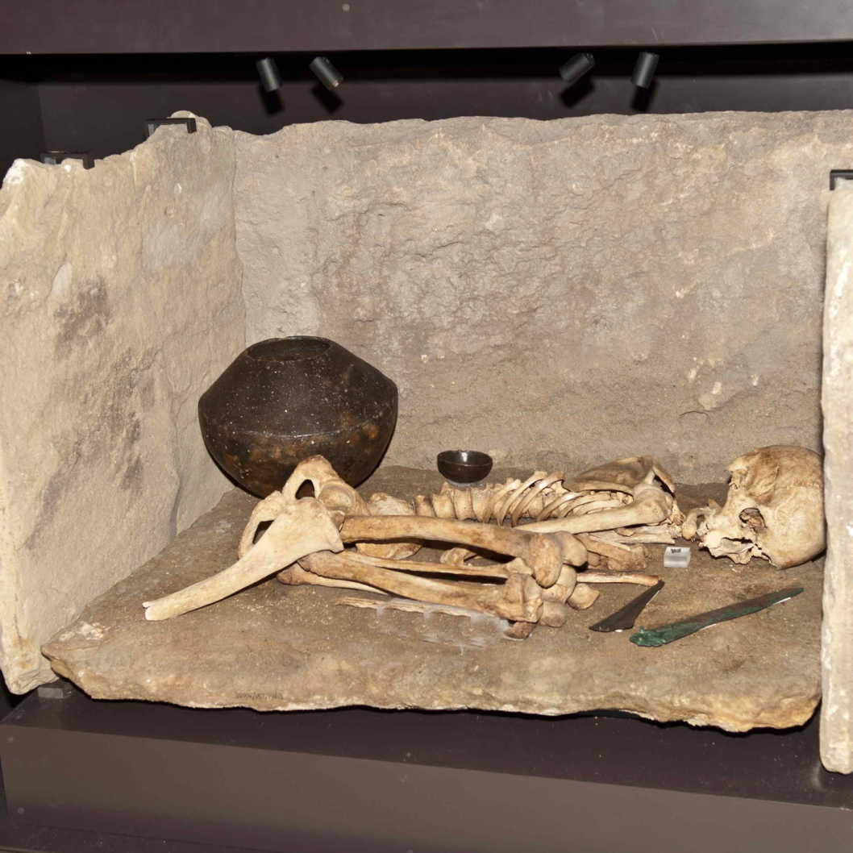
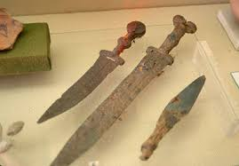
A IDADE DOS METAIS
O descubrimento dos metais (cobre e ouro, bronce e ferro) produciu grandes cambios sociais: especialización do traballo; desenvolvemento da guerra; desprazamentos de pobos.
Na Idade do Bronce seguen os monumentos megalíticos; os novos de menor dimensión (cistas); hai ourivaría (Galicia: Tesouro de Caldas; Museo de Pontevedra) e novas formas de arte: os petróglifos (incisións nas rochas).
En Galicia aparece a cultura castrexa.
38

Slide 39
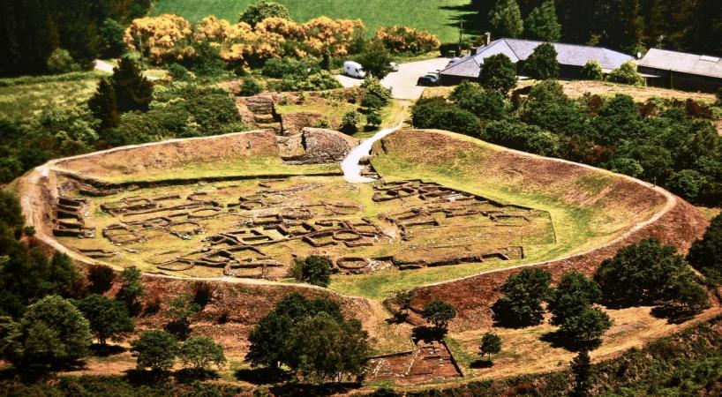
A CULTURA CASTREXA
Dende fnais da Idade do Bronce (SS. IX –VIII a.C.) e toda a Idade do Ferro ata o S.I aC. con continuidade na época romana, no noroeste da Península Ibérica dase a cultura castrexa ou dos castros. Recintos fortificados (máis de 4000) en na costa ou interior; fáciles de defender, con murallas, fosos e/ou terrapléns.
Castro de Viladonga. Lugo,

Slide 40
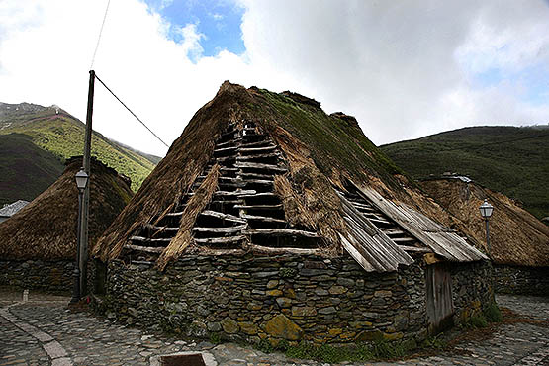
Características:
Casas de variadas formas e tamaños.
Predominan as circulares de pequeno tamaño e de formas curvas (as escuadradas serían de influxo romano).
De cubertas cónicas cun armazón de xestas recuberto de palla de centeo, como o sistema das pallozas dos Ancares.
A área de influencia da cultura castrexa:
Galicia, Asturias, León e Zamora.
40

Slide 41
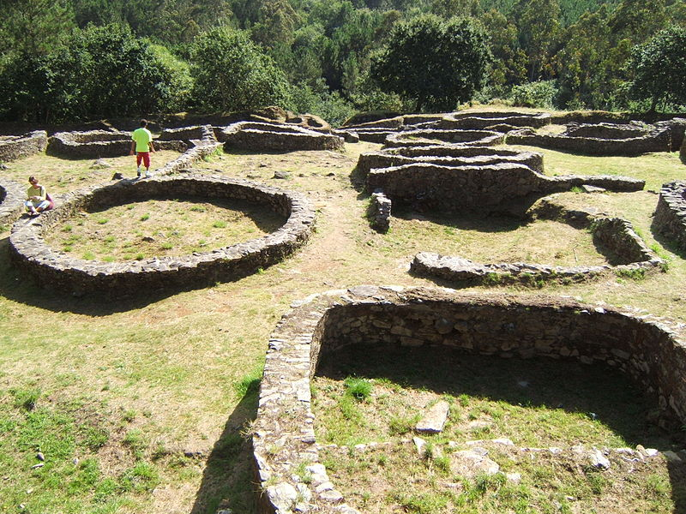
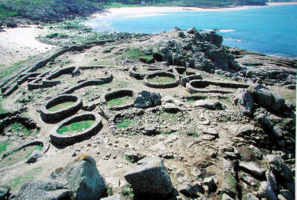
Castro de Borneiro
Cabana de Bergantiños
Castro de Baroña
(Porto do Son. A Coruña
41

Slide 42
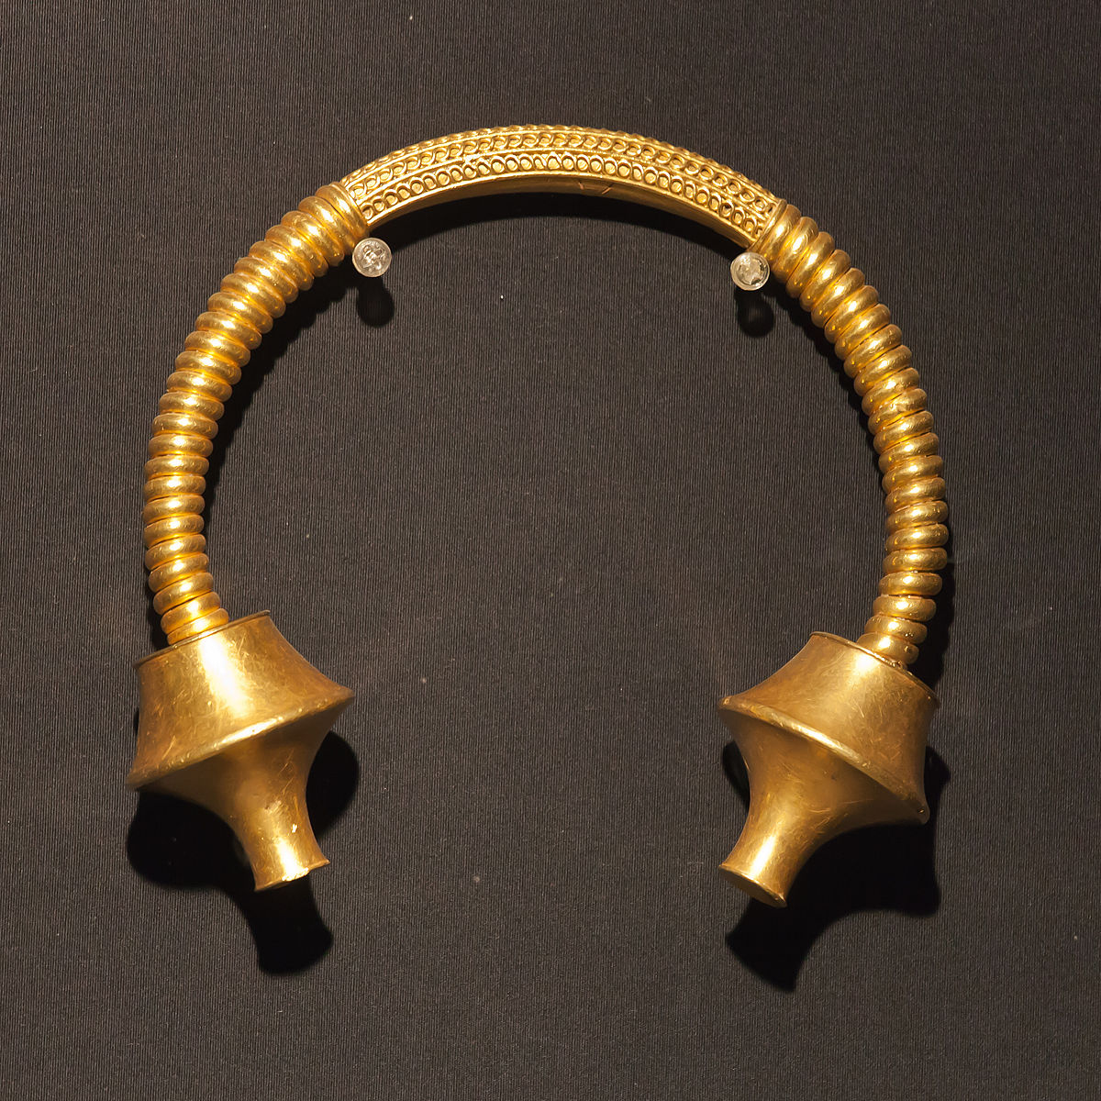
Coñecían a metalurxia do bronce e do ferro; a ourivaría estaba desenvolvida:
Torques de Burela: OURO macizo; pesa cerca de dous kilos (III-II a. de C.).
42

Slide 43
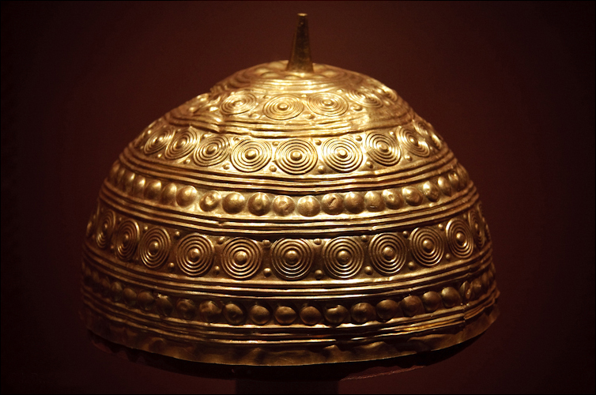
Casco. Corruncho dos porcos LEIRO. Rianxo.
Museo San Antón. A Coruña
1000-800 a.C

Slide 44
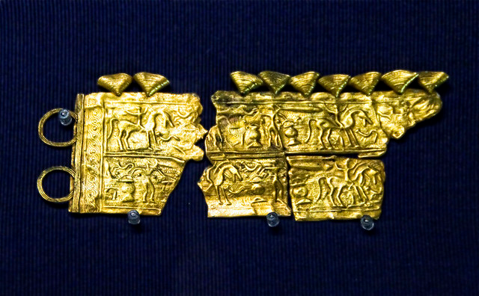
Diadema de Ribadeo, ou de Moñés, Asturias
S.II aC

Slide 45
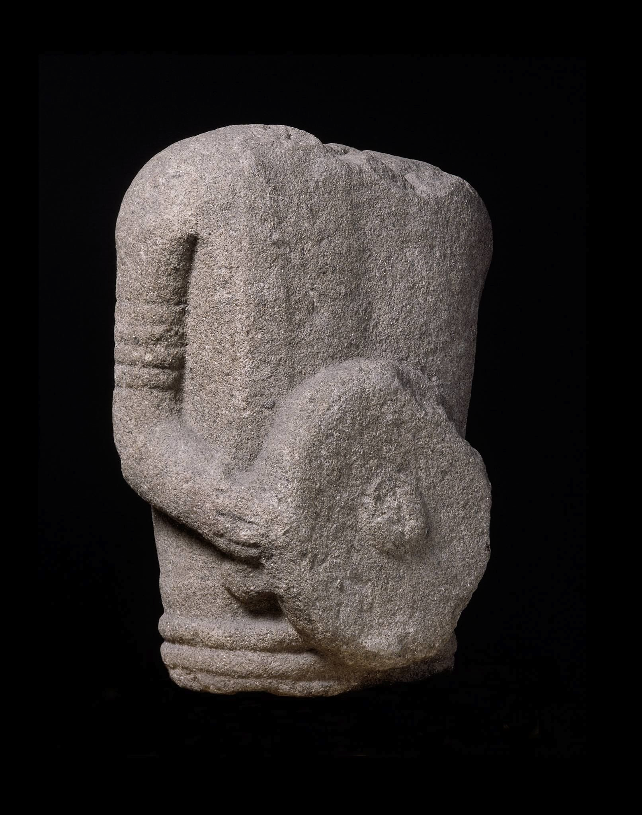
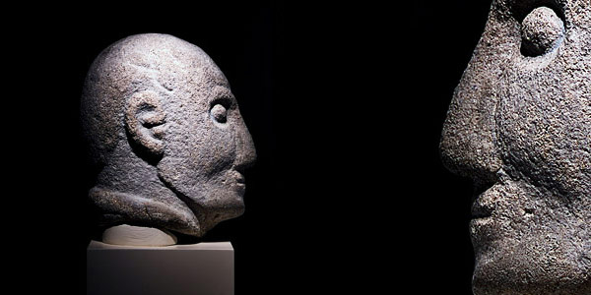
Escultura castrexa:
Estatuas de guerreiros (Armeá) bastas, probable uso funerario. Prerromano.
Cabezas illadas: Cabeza de guerrero de Rubiás, Bande. Ourense
S.I d.C
Controvertida interpretación,

